Slide 1

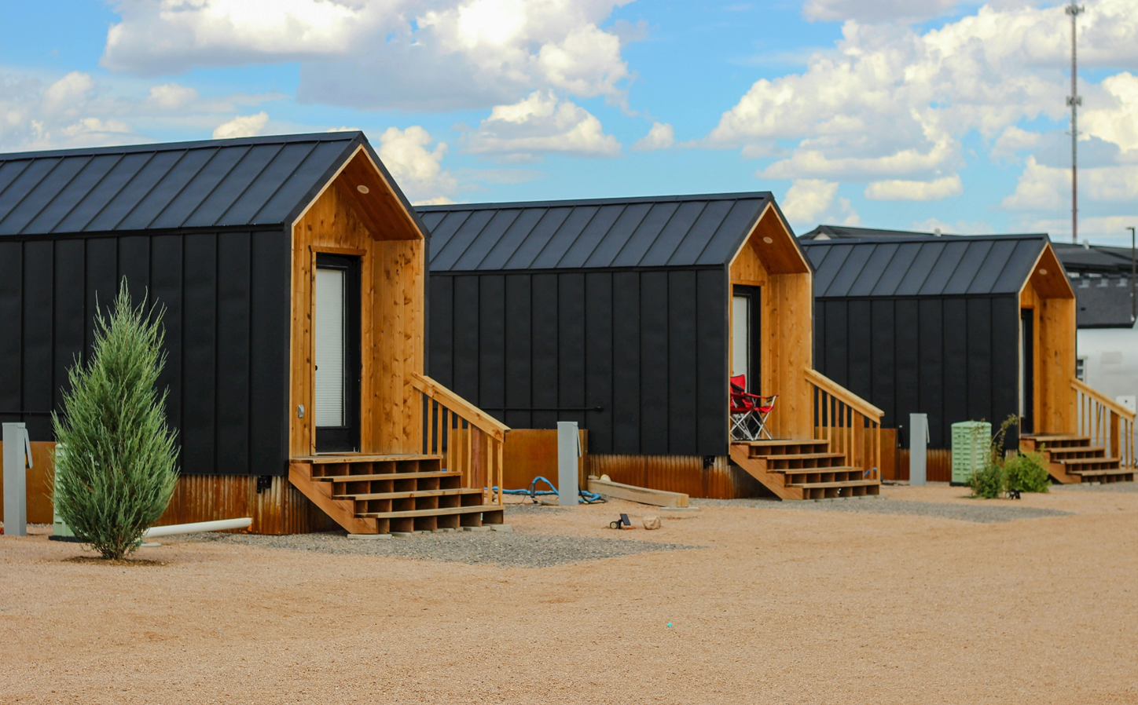
TINY HOUSES – NIZOZEMSKO
EXPORTNÍ PŘÍLEŽITOST
Martina Paříková
Ředitelka zahraniční kanceláře
CzechTrade Nizozemsko

Slide 2
Proč právě Nizozemsko
nedostatek více než 400 000 bytů a domů
vládní ambice výstavby 100 000 nových jednotek ročně
rostoucí počet domácností a dlouhodobě vyšší poptávka po bydlení
cíl plně cirkulární ekonomiky do roku 2050
Důsledek:
poptávka po rychle nasaditelných řešeních
prostor pro nízkoenergetické produkty
důraz na udržitelné a cirkulární materiály
vhodné prostředí pro kompaktní, modulární a flexibilní bydlení

Slide 3

Pozice českých exportérů
České firmy by se měly profilovat především jako dodavatelé komponent, materiálů a technologií pro malé a modulární obytné jednotky.
Cirkularita
Energetická úspornost
Modularita
recyklované, obnovitelné nebo opakovaně použitelné materiály
řešení pro nízkou spotřebu a bezplynový provoz
rychlá instalace a přizpůsobení různým typům staveb
Prostorová efektivita
Jednoduchá integrace
produkty vhodné pro omezený obytný prostor
snadné zařazení do nabídky stavitelů, architektů a developerů
Klíčové je prodávat konkrétní řešení, která zvyšují komfort, udržitelnost a užitnou hodnotu malých domů.

Slide 4
Hlavní produktové příležitosti
Komfort a interiéry: designové panely, odolné povrchy, kompaktní kuchyně, skládací nábytek, úložné systémy.
Elektrické vytápění a energetika: sálavé panely, chytré termostaty, malá tepelná čerpadla, baterie a řízení spotřeby.
Větrání a vnitřní klima: rekuperace, senzory CO₂, regulace vlhkosti a jednoduchý servis.
Cirkulární a bio-based materiály: recyklované vstupy, dřevěné povrchy, nízkoemisní a demontovatelné prvky.
Prefabrikované komponenty: fasádní panely, koupelnové moduly, technické stěny, plug-and-play HVAC prvky.
Voda a infrastruktura: kompaktní koupelny, úsporné armatury, terasy, přístřešky a sdílené venkovní prvky.

Slide 5
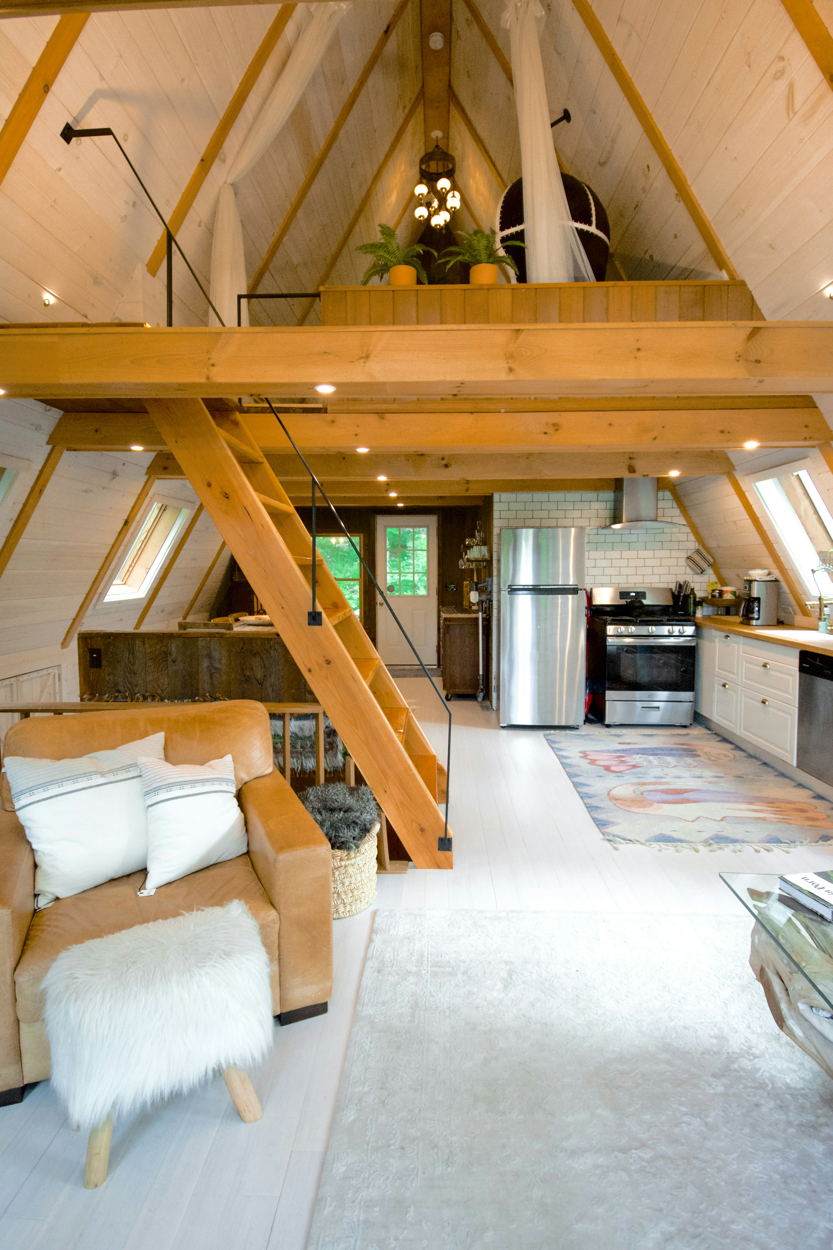
Příklady českých firem se zájmem o segment
Designové interiérové panely:
Estetické řešení pro malé prostory
Přidaná akustická funkce
Nízká hmotnost a individuální design
Infračervené topné panely
Prostorově úsporné vytápění
Snadná instalace
Energetická úspornost a chytré řízení
Shrnutí
První české firmy už v segmentu vidí potenciál
Příležitosti nejsou jen ve stavebních materiálech, ale i v interiéru, komfortních řešeních a technologiích

Slide 6
Podnikatelská mise Tiny Houses 2026
Kdy a kde? 19.–20. 11. 2026 Hardenberg/Utrecht
Zaměření: Propojení českých dodavatelů s nizozemským trhem v oblasti
tiny houses
Příležitost pro firmy nabízející:
  komponenty, udržitelné materiály, energeticky úsporné technologie
  interiérové prvky, kompaktní technická řešení apod.
Program mise:
  19. 11. 2026 – Návštěva veletrhu Recreatie Vakbeurs v Hardenbergu
  a B2B jednání s nizozemskými firmami z oblasti Tiny Houses
  20. 11. 2026 – Individuální návštěvy vybraných firem v Utrechtu a
  Oosterhoutu se zaměřením na udržitelné bydlení, úsporné technologie
  a kompaktní řešení pro Tiny Houses

Slide 7
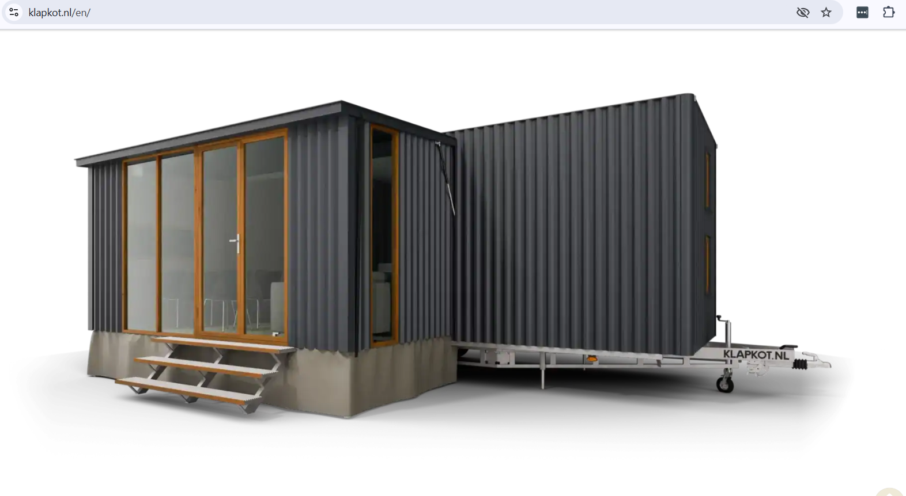
Firma Klapkot
Výroba stavebních dílů pro tiny houses, THOW (Tiny House on Wheels), glamping a rekreační bydlení. Nabízí celoroční bydlení, izolaci podlah, chytré vytápění a chytré řízení klimatu

Slide 8
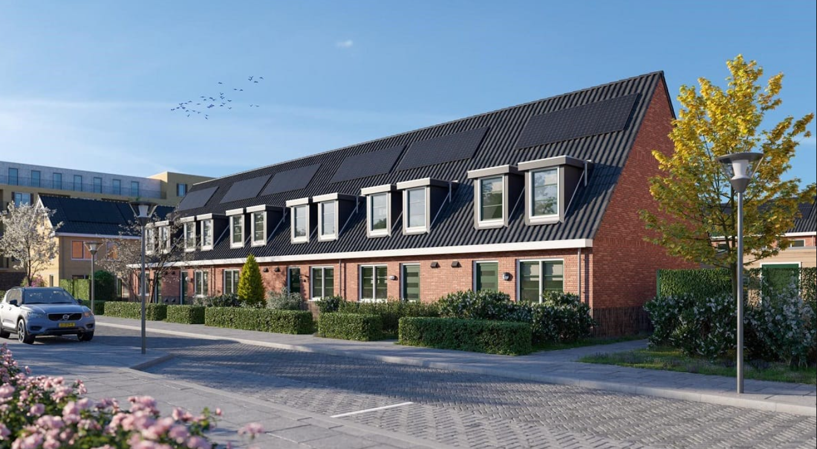
Firma Van Wijnen
Firma Van Wijnen je prvním nizozemským výrobcem montovaných domů s certifikovaným typovým schválením.

Slide 9
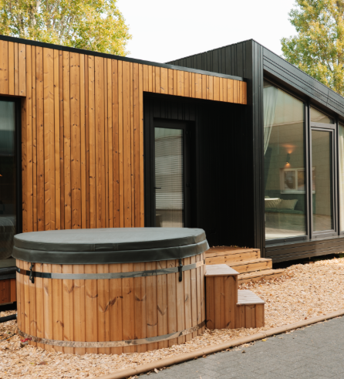
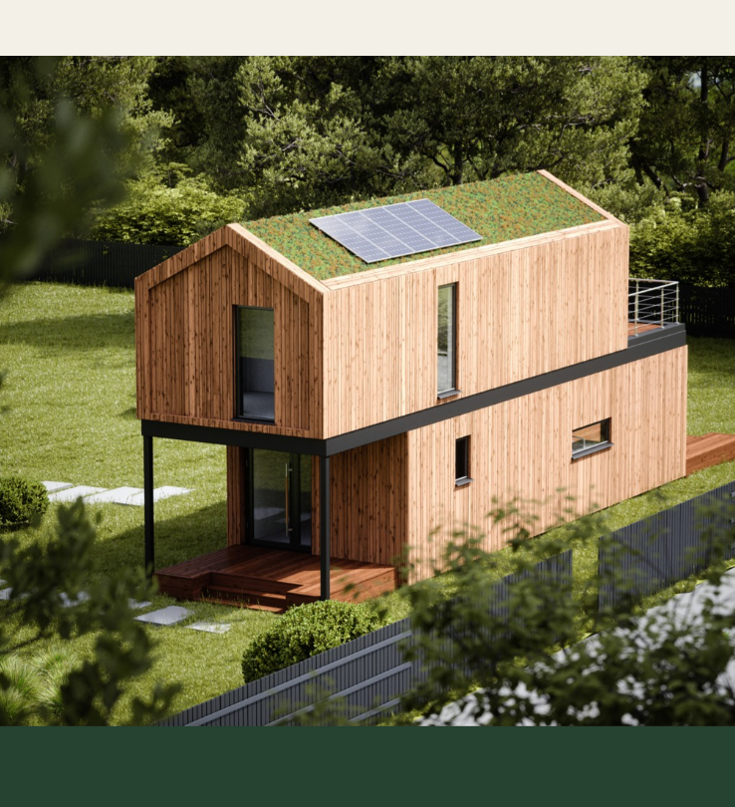
Firma Tiny Rebels
Výroba modulárních dřevostaveb. Silný důraz na cirkularitu, ekologické materiály
Výstavba probíhá převážně v továrně, následná instalace na místě.
Společnost využívá moderní CLT konstrukce (Cross Laminated Timber), vysoce kvalitní izolace a trojitá skla.
Součástí řešení jsou tepelná čerpadla, infračervené podlahové vytápění, fotovoltaické panely, zelené střechy a systémy pro využití dešťové vody

Slide 10

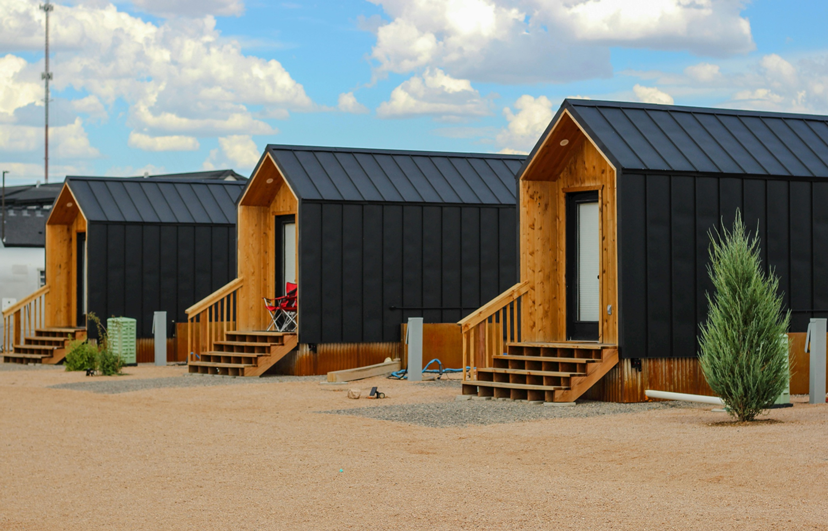
Martina Paříková
Ředitelka zahraniční kanceláře
CzechTrade Nizozemsko
E-mail: martina.parikova@czechtrade.gov.cz
Tel.: +31 639 354 689

